Slide 1
ATATÜRK ÖNDERLİĞİNDE TÜRK İNKILABI
İnkılâbın İlk Yılı: 1923 Yılı Olayları Mustafa Kemal’ın Batı Anadolu Gezisi (14 Ocak-20 Şubat 1923)

Slide 2
Lozan Görüşmelerinin devam ettiği dönemde Mustafa Kemal,
14 ocak-20 şubat 1923 tarihleri arasında
Ankara’dan başlayarak,
Eskişehir
Bursa
İzmir
Balıkesir
Batı Anadolu gezisine çıkmıştır.

Slide 3
Gezisinin Amacı:
Halkı bilgilendirmeye ve yönlendirmeye,
Orduyu denetlemek,
Halkının fikrini almak,
Bazı konularda endişelerini gidermek amacını da taşımaktadır.
Yeni meclisin oluşturulması için yapılacak seçimler için de bir seçim gezisi niteliği taşımaktadır.
Yeni kurulacak hükümetle ilgili hususlar,
Diğer hususlar yanında Halk Fırkası’nı kurmasının ve başında bulunmasının, Türk halkında oluşturduğu etkileri de öğrenmek istemiştir.
Eğitim, Adalet, Dış politika ve Ekonomi konuları dile getirmiştir.

Slide 4
Batı Anadolu gezisine katılanlar:
Ordu Komutanı Kazım (Karabekir)
Milli Savunma Bakanı Kazım (Özalp)
Bolu Milletvekili Cevat Abbas (Gürer)
Bursa Milletvekili Muhiddin Baha (Pars)
Muhafız Tabur Komutanı İsmail Hakkı (Tekçe) ve
Yaverleri ile birlikte Başbakan ve Bakanlar tarafından, Batı Anadolu gezisine uğurlanmıştır.
Heyete Hakimiyet-i Milliye gazetesinden Siirt Mebusu Mahmut (Soydan) da katılmıştır.

Slide 5
Mustafa Kemal Paşa’nın özel hayatıyla ilgili önemli gelişmeler:
15 Ocak 1923 Eskişehir’de halkla yaptığı toplantının ardından, Annesinin vefatı bildirilmiştir.
Mustafa Kemal Paşa, Gezi programını değiştirmemiş ve Cenazenin defni için talimat vererek gezisine devam etmiştir.

Slide 6
16-19 Ocak 1923 –İzmit;
Burada gazeteci ve önde gelen bazı kişilerle toplantı yapmış ve gazetecilerin sorularını cevaplandırmıştır. Halifeliğin konumu ve tarihi geçmişi, İstanbul’un durumu ve başkentin neresi olacağı, Harf inkılabı, Çok partili demokratik hayatı ve Kadınlara seçme ve seçilme hakkının verilmesi konularında açıklamalar yapmıştır.
20 Ocak 1923- Bursa, 25 Ocak 1923-Alaşehir, 26 Ocak 1923- Manisa şehirlerini ziyaret etmiştir.
27 Ocak 1923- İzmir Karşıyaka istasyonuna gelmiştir. Burada Vali Mustafa Abdülhalik(Renda) ve komutanlar tarafından karşılanmıştır. Karşılama merasiminden sonra Mustafa Kemal Paşa, annesinin mezarını ziyaret etmiştir.
Atatürk, 29 Ocak 1923 ‘de İzmir’in en varlıklı işadamı Muammer Uşaklıgil’in kızı olan Avrupa’da eğitim almış ve 4 Batı dili bilen Latife Hanım’la evlendi. Evlilikleri yaklaşık iki buçuk yıl sürdü ve 21 Temmuz 1925’de sona erdi.
7 Şubat 1923 Balıkesir’de, Zağanos Paşa Camii’nde Cuma namazından sonra minbere çıkarak bir hutbe verdi. Hutbe bittikten sonra da camide halkın fikirlerini dinledi ve sorularını cevaplandırmıştır.
10 Şubat 1923’de İktisat Kongresi’ne katılmak üzere İzmir’e gelmiştir.

Slide 7
Türkiye İktisat Kongresi
(17 Şubat-4 Mart 1923)

Slide 8
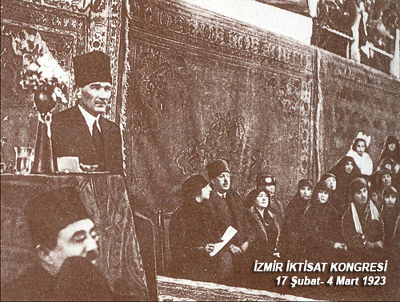
‘Askerlik ve siyaset alanındaki başarılar ne derece büyük olurlarsa olsunlar ekonomik başarılarla taçlandırılmadıkça sürekli olmazlar ve kısa zamanda eriyip giderler. Türkiye İktisat kongresi çok mühimdir. Çok tarihidir.’ ATATÜRK

Slide 9
Mustafa Kemal, bir toplum düzeninde ekonominin önemini iyi biliyordu.
17 Şubat 1923’te İzmir iktisat Kongresi, tüccar, sanayici, esnaf, çiftçi ve işçilerden oluşan 1135 üyenin katılımıyla toplandı.
İzmir İktisat Kongresinin açılış konuşmasında Atatürk;
“Türk tarihi incelenirse gerileme ve çöküntü nedenlerinin iktisadi sorunlara bağlı olduğu görülür. Kazanılmış zaferlerin ve uğranılmış başarısızlıkların tümü iktisadi durumla ilgilidir” demiştir.
İzmir İktisat Kongresinde, Yeni Türkiye'nin ekonomik sorunları tartışıldı ve Misak-ı İktisadi esasları belirlendi.

Slide 10
İzmir İktisat Kongresi’nde;
Hammaddesi yurt içinde yetişen veya yetiştirilebilen sanayi dalları kurulması,
Devletin yavaş yavaş iktisadi görüşleri de olan bir organ haline gelmesi ve özel sektör tarafından kurulamayan teşebbüslerin devletçe ele alınması,
Özel Girişimcilerin Desteklenmesi,
Özel teşebbüslere kredi sağlayacak bir Devlet Bankası kurulması,
Kapitülasyonların kaldırılması,
Yabancıların kurdukları tekellerden kaçınılması ve dışarı ile rekabet içerisine girebilmek için sanayinin bir bütünlük içinde olmasının gerekliliği,
Yerli malının kullanılmasına özen gösterilmesi ,
Yabancıların kurdukları tekellerden kaçınılması,
Demir yollarının yapımı,
Orman yetiştirilmesi ve Madenlerin işletilmesi ve
Sağlığın korunması ve eğitim geliştirilmesi gibi kararlar alınmıştır.

Slide 11
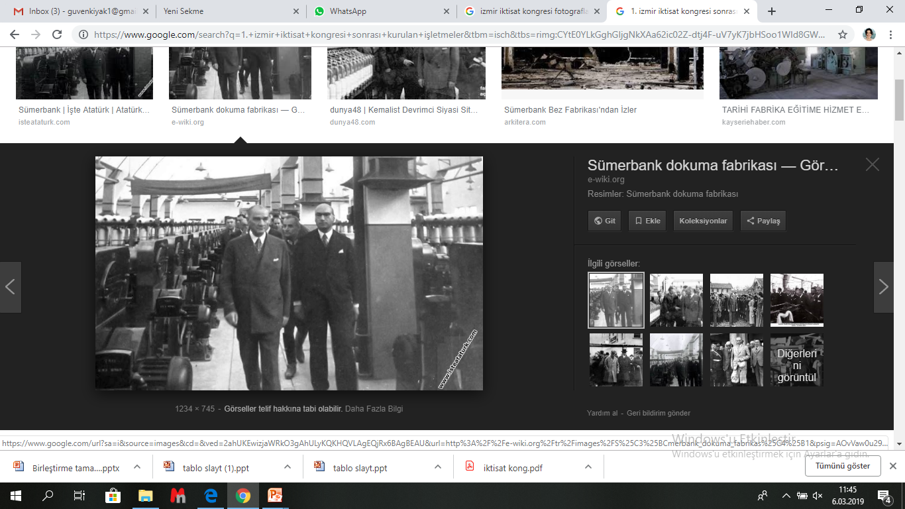
İzmir İktisat Kongresi’nde alınan kararların ortak amacı ulusal ekonominin geliştirilmesidir.

Slide 12
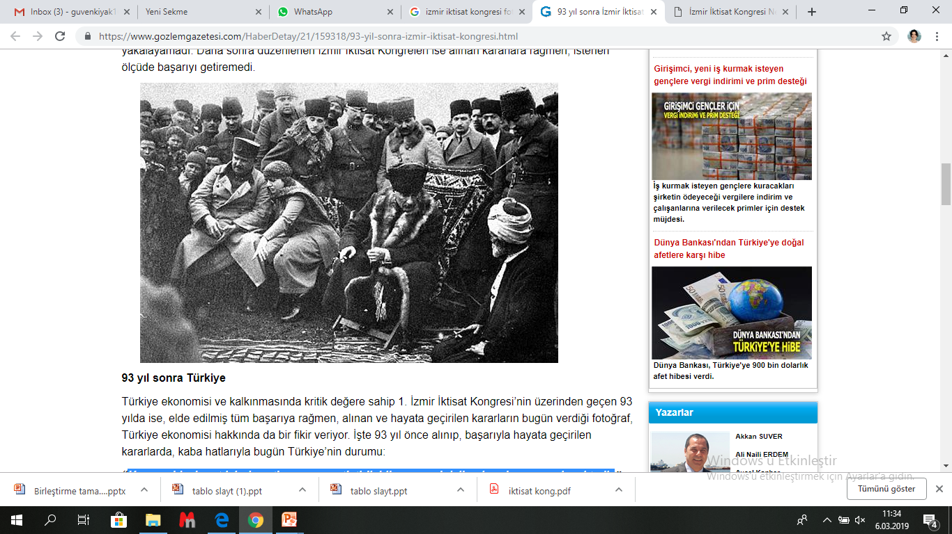
"Tam bağımsızlık, ancak mali bağımsızlık ile mümkündür. Bir devletin maliyesi bağımsızlıktan yoksun olunca, o devletin bütün hayat ışıklarında bağımsızlık felç olur." ATATÜRK

Slide 13
MİLLETVEKİLİ SEÇİMLERİ (1 Nisan 1923)

Slide 14
Milli Mücadele’nin başlaması için öncelikle bir güç birliğine ihtiyaç duyulmuştur. İhtiyaç duyulan güç birliği vatanın çeşitli bölgelerinde yöresel olarak teşkilatlanan Müdafaa-i Hukuk cemiyetlerinin Sivas Kongresinde birleştirilmesiyle az da olsa sağlanmıştır. (Kuvay-i Milliye Ruhu)
Kuvay-i Milliye ruhu Mebusan Meclisinin kapatılması ve ardından BMM’nin açılmasıyla daha da güçlenmiştir.

Slide 15
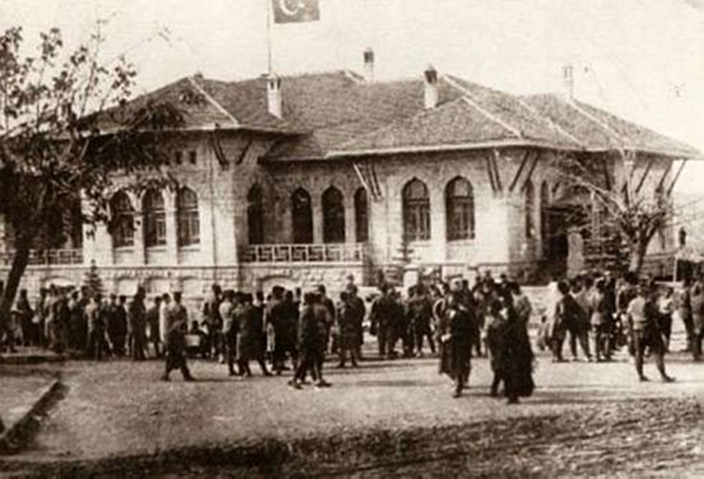
Ancak I. Meclis’te çeşitli siyasi gruplaşmalar olmuştur.
İttihatçı, İtilafçı, İslamcı, Osmanlıcı, Liberal ve Bolşevik gibi çeşitli fikri düşüncelere sahip milletvekili bulunmaktaydı.
I. Meclis’i oluşturan milletvekilleri;
Tesanüt Grubu (Dayanışma),
İstiklal Grubu (Bağımsızlık),
Müdafaa-i Hukuk Zümresi ,
Halk Zümresi ve
Islahat Grubu olarak bölünmüşlerdir.

Slide 16
Bu grupların ortaya çıkmasıyla birlikte Mustafa Kemal Paşa kendine yakın milletvekilleriyle Anadolu ve Rumeli Müdafaa-i Hukuk Grubu adında bir grup kurmuştur.
I. Grubun amacı: Misak-ı Milli çerçevesinde ülkenin tamamını ve milletin istiklalini sağlayacak barışa ulaşmak, bütün maddi ve manevi kuvvetleri gereken hedeflere yöneltmek, devlet ve milletin teşkilatını Teşkilat-ı Esasiye Kanununa göre hazırlamaktır.
I. Grubun kurulması II. Grubun kurulmasını da beraberinde getirmiştir. Bu grubun yayın organı Tan gazetesidir.
II. Grubun amacı; Mustafa Kemal Paşa otoritesinin bir diktatörlüğe ulaşmasını engellemektir. İttihat ve Terakki Fırkasını yeniden kurmak isteyenlerle küskün milletvekillerinden oluşmaktadır.

Slide 17
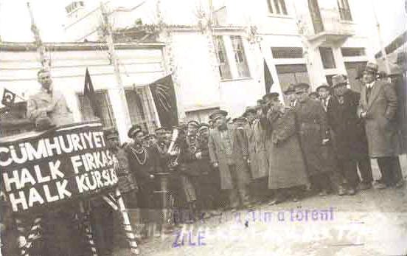
HALK FIRKASININ KURULMASI (8 Nisan 1923)

Slide 18
Milli Mücadele sonrasında I. Meclis’te meydana gelen gruplaşmalarla birlikte bütünlük içerisinde hareket etme eğilimi ortadan kalkmıştır.
Yapılacak işler için yeniden birlik ve bütünlük içerisinde hareket edebilme amacıyla bunu sağlayacak bir partinin kurulma çalışmaları başlamıştır.
Mustafa Kemal Paşa, 6 Aralık 1922’de Halk Partisi adı altında bir partinin kurulacağını basına duyurmuştur.
8 Nisan 1923 tarihinde Mustafa Kemal I. Grubun Halk Fırkasına dönüşeceğini, çağdaşlık ilkesiyle yenileşmeye dayanacak yeni bir programın hazırlanacağını içeren ‘dokuz umdeyi’ açıklamıştır.

Slide 19
Bunlar;
Milli hakimiyete bağlılık,
Saltanatı kaldırma kararının değişmezliği,
İç güvenlik ve asayişin sağlanması,
Mahkemelerin hızlı işlemesi, yeni yasalar yapılması,
Alınacak ekonomik ve toplumsal kararlar,
Zorunlu askerlik süresinin kısaltılması,
Yedek subaylara, malul gazilere, emeklilere, dul ve yetimlere yardım,
Bürokrasinin düzeltilmesi, aydınlardan kamu görevlerinde yararlanılması ve
Bayındırlık işleri için ortaklıklar kurulmasının sağlanması ve kişisel girişimlerin kollanmasıdır.

Slide 20
23 Ekim 1923’te Halk Fırkası resmen kurulmuş,
10 Kasım 1924’te adına Cumhuriyet kelimesi eklenmiş ve
1935’te de Cumhuriyet Halk Partisi’ne dönüşmüştür.

Slide 21
İKİNCİ MECLİSİN TOPLANMASI
(2 AĞUSTOS 1923)

Slide 22
• Milli mücadele döneminde kendisini gösteren fikir ayrılıkları, Başkomutanlık Meydan Muharebesi'nin kazanılmasının ardından daha net bir şekilde ortaya çıkmıştır.
• Mustafa Kemal, Meclis'in yenilenmesi gerektiğine, bu şekilde memleketin sorumluluk gerektiren ağır işlerinin yürütülme imkanı olmadığına inanmaktaydı.
• 1923 Ocak ayı Batı Anadolu gezisi sırasında bir görüşmede Meclis'te bir karar alabilmek için gerekli olan çoğunluğun toplanmasının çok zor olduğunu, Meclis'in görevini tamamladığını belirterek değişime gidileceğinin işaretlerini vermiş oldu.
Ayrıca, yine bu gezi sırasında Başbakan Rauf Bey ve hükümet üyelerini bir araya getirerek bir toplantı yapmış, daha sonra bu toplantıya Anadolu ve Rumeli Müdafaa-i Hukuk Grubu Yönetim Kurulunu da çağırıp onları Meclis'in yenilenmesi konusunda ikna etmiştir.
• Lozan görüşmeleri ile ilgili Meclis'e bilgi veren İsmet Paşa, bir ilerleme sağlandığını ve son sözün Meclis'e ait olacağını belirtmiştir.
• Lozan'da varılacak bir barış antlaşması tasarısının mevcut Meclis üyelerince onaylanmayacağı endişesi İkinci Meclis'in oluşmasında etkili olmuştur.

Slide 23
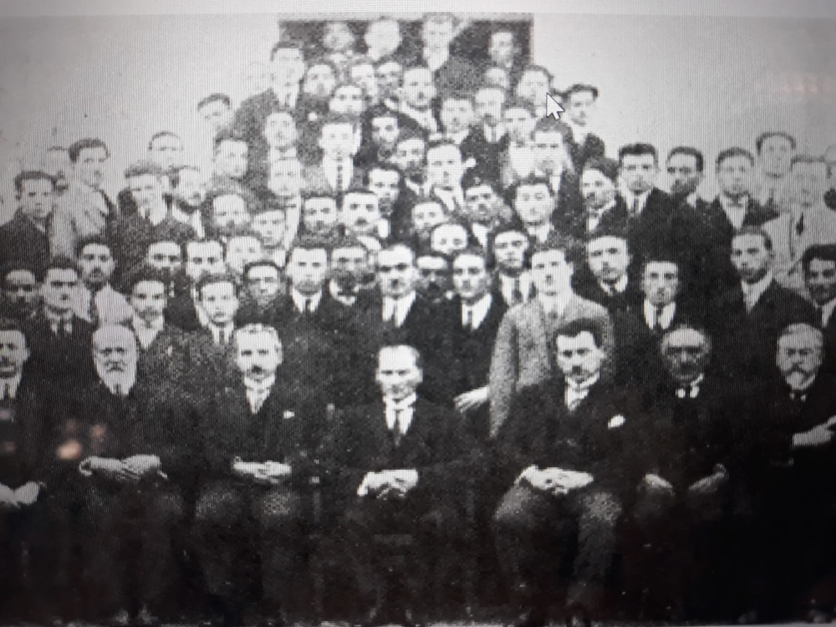
1 Nisan 1923 tarihinde 120 kadar üyenin imzasıyla Meclis'e sunulan "seçimlerin yeniden yapılmasına karar verilmiştir" şeklindeki kanun, genel kurulda oybirliği ile kabul edilmiştir.
1.Dönem Milletvekilleri

Slide 24
• 10 Nisan 1923 tarihinde Mustafa Kemal başkanlığında seçime orduda görevli komutanların da katılmaları sağlanmıştır.
• Mustafa Kemal, kendi grubu lehine konuşma ve çalışmalarda bulunmuştur. Böylece, sadece ikinci grup üyeleri değil, ittihatçıların önde gelenleri de ciddi bir varlık gösterememişlerdir. Bunun sonucunda ikinci grup seçimlere toptan katılmama kararı almış, bu durumda birinci grup milletvekilleri bu seçimlerden mutlak başarıyla çıkmışlardır.
• İkinci Meclis milletvekili adayları muhalefet içinde yer almamış, Mustafa Kemal'in karargahında yer almış isimlerden seçilmiştir.
Birinci Meclis'te bulunan 437 milletvekilinden sadece 125'i İkinci Meclis'e girebilmiştir. Bunun dışında, İkinci Meclis'e 287 milletvekili seçilmiştir. Bunlardan da 114'ü Birinci Grubun üyesidir.
• İkinci Meclis 11 Ağustos 1923 tarihinde ilk toplantısını yapmış, milletvekilleri yemin ederek göreve başlamışlardır.
• Meclis Başkanlığı'na Mustafa Kemal, ikinci başkanlığa da Ali Fuat Cebesoy seçilmiştir. Başbakan Rauf Orbay istifa etmiş, hükümet başkanı Fethi Okyar Bey olmuştur.

Slide 25
TÜRK ORDUSUNUN İSTANBUL’A GİRİŞİ 6 EKİM 1923

Slide 26
Başkomutanlık Meydan Muharebesi’nin zaferle sonuçlanması ve İzmir’in Yunan ordusundan temizlenmesinin ardından, Bursa yönünde ilerleyen Türk ordusunun ikinci kolu, Çanakkale, Boğazlar ve İstanbul yönünde ilerlemiştir ki buralar Anadolu’nun halen düşman işgalinde bulunan bölgeleridir.
Ordumuz, Çanakkale önünde İngiliz ordusuyla ve komutan Harrington ile karşı karşıya gelmiştir.
Mudanya Mütakeresi gereği Trakya’nın on beş gün içinde boşaltılması sağlanmıştır.

Slide 27
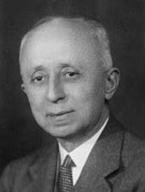
İstanbul’un boşaltılması Lozan sonrasına kalmıştır. Refet Paşa komutasındaki Türk ordusu, halkın büyük katılım gösterdiği bir törenle, 3 Ekim 1922’de İstanbul’a girmiştir.
İbrahim Refet Bele
(1881, Selanik – 3 Ekim 1963, İstanbul)

Slide 28
Refet Paşa, Babıâli’ye yerleşmiş ve İstanbul Hükümeti’nin durumu ile İstanbul’un işgalci kuvvetlerden tamamen teslim alınması konularında temaslar yapmıştır. Bu temaslar sonucunda, Tevfik Paşa Hükümeti 4 Ekim 1922’de istifasını sunmuştur. İstanbul’un ileri gelenleri de aynı gün Refet Paşa’ya TBMM’nin emrine girdiklerini belirtmiştir.
İstanbul hükümetinin feshi, saltanatın kaldırılması ve Lozan görüşmeleri çift başlılığın kalkıp, Ankara hükümetinin tek ve tam yetkili olmasını sağlamıştır.
İstanbul’un düşmandan tamamen temizlenmesi Lozan ile sağlanabilmiştir.
Antlaşmanın 14. ekini oluşturan Britanya, Fransa ve İtalya Birliklerince İşgal Edilen Türkiye Topraklarının Boşaltılmasına İlişkin Protokol’e göre, anlaşmanın tasdik edilmesinden sonraki 6 hafta içinde İtilaf kuvvetleri, İstanbul ve boğazlar bölgesini terk edeceklerdir. 14 Ağustos 1923 tarihinde Refet Paşa’nın yerine atanan Selahattin Adil Paşa, İstanbul’un boşaltılmasına nezaret etmiştir. 29 Eylül 1923 tarihinde yabancı askerler şehri terk etmiştir.

Slide 29
1 Ekim 1923’te Selahattin Adil Paşa ile müttefik kuvvetlerin başkomutanları arasında, boğazlar bölgesinin boşaltılması için bir protokol imzalanmıştır.
Bir gün sonra, Dolmabahçe Sarayı önünde yapılan tören sonrası işgal kuvvetleri İstanbul’u terk ettiler.
6 Ekim 1923’te ise Şükrü Naili Paşa komutasındaki Türk ordusu halkın sevinç gösterileri arasında şehre girmiştir.

Slide 30
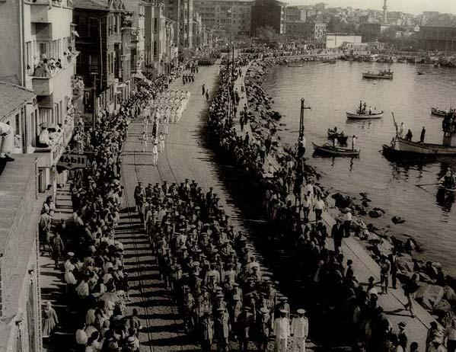
13 Kasım 1918’de fiilen düşman işgaline uğrayan İstanbul, 6 Ekim 1923’te kurtarılmıştır.

Slide 31
ANKARA'NIN BAŞKENT OLUŞU (13 EKİM 1923)

Slide 32
İstanbul'un boşaltılmasının ardından hükümetin yeniden İstanbul'a taşınması tartışmaları başlamıştır.
Başkentin neresi olacağı konusu basında da yer almış, Batı basınında Ankara ve İstanbul karşılaştırılması yapılmış, İstanbul'un Bizans'ı, dini, saltanatı ve monarşiyi temsil eden bir şehir olması dolayısıyla, Ankara'nın yeni ulus devletinin başkenti olacağı ifade edilmiştir.
Ancak, yine Batı basınına göre, Ankara Batı standartlarında modern bir başkent değildir.

Slide 33
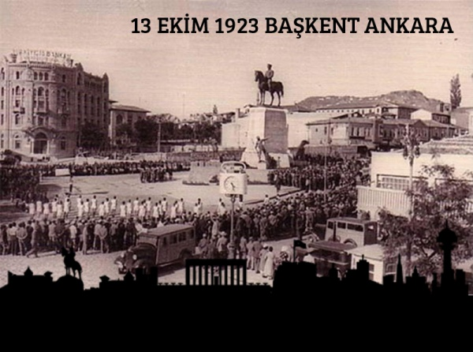

Slide 34
Yüzyılların alışkanlığı, İstanbul'un denizle irtibatı, tarihi ve kültürel geçmişi; İstanbul'a dönüşü savunanların en büyük tartışma noktasıydı.
Ankara'nın İstanbul karşısında oldukça dezavantajlı bir durumu vardı. Ekonomik açıdan çöküntüye uğramıştı. 1827 yılında 565'i aşkın şalcı ve çuhacı tezgahı, tiftik keçisinin İngilizler tarafından Güney Afrika'da yetiştirilerek yününün işlenmeye başlanmasıyla 1890'lı yıllarda tezgah sayısı 4'e kadar düşmüştür.
Yanı sıra, 1873-1874 yıllarında ortaya çıkan kuraklığın sebep olduğu açlık ve kıtlık sebebiyle, zaten 25.000 olan nüfusunun 18.000 kadarı açlık ve hastalıktan ölmüş, bir kısmı da Ankara'nın civar illerine göç etmişti.
Milli Mücadele döneminde ise nüfusu yeniden 20.000'lere ulaştı.

Slide 35
Ankara'nın sosyal ve ekonomik yetersizliğine rağmen bazı avantajları da vardı.
Ali Fuat paşa ve Ankara müftüsü Rıfat Börekçi'nin gayretleri sonucu, Milli Mücadele'nin merkezinin Ankara olarak belirlenmesi , Ankara halkının bu mücadeleye kucak açması , aydınların ve askeri liderlerin heyecanını ve endişelerini paylaşması bu avantajların en önemlisidir.
Ayrıca Ankara sahip olduğu demir ve karayolları bağlantıları sebebiyle de avantaj sağlamaktaydı.
Aynı zamanda, İstanbul'un denizle bağlantısı yüzünden, daha Mondros Mütarekesi'nin hemen ardından işgal edilmesi, Ankara'nın askeri ve siyasi güvenlik açısından, İstanbul'a göre daha güvenli konumunu ortaya çıkarmıştır.
Güvenli konumu Ankara'nın başkent seçilmesindeki en önemli etmendir.

Slide 36
Ankara'nın başkent seçilmesindeki bir diğer önemli etmen; İstanbul'un Osmanlı Payitahtı ve hilafet merkezi olmasına karşın, Ankara'nın taşra Anadolusunu temsil edecek bir merkez olmasıydı.
İsmet Paşa ve 14 milletvekilinin 9 Ekim 1923 yılında verdikleri önergenin gerekçesinde de Ankara'nın coğrafi ve stratejik konumunun sağladığı güveliğe özellikle vurgu yapılarak, zaten 23 Nisan 1920'den beri fiilen hükümet merkezi olan Ankara, 13 Ekim 1923 tarihinde kabul edilen ve daha sonra Anayasa'ya eklenen bir madde ile başkent olmuştur.

Slide 37
"Kanun teklifi, 13 Ekim 1923 tarihinde uzun görüşme ve tartışmalardan sonra çok büyük bir çoğunlukla kabul edildi. Kabul edilen kanun maddesi şudur: Türkiye Devleti'nin başkenti Ankara şehridir." M. Kemal ATATÜRK

